Slide 1
Chains of Affection
A estrutura de redes sexuais entre adolescentes.
André Felipe Pereira de Melo

Slide 2
Roteiro
Motivação
Objetivo
Metodologia
Modelos de difusão de doenças
Estudo de Caso
Conclusão

Slide 3
Motivação
A cada ano milhões de pessoas, só nos EUA, descobrem que possuem alguma DST
Alta taxa de aquisição na adolescência
½ dos adolescentes acima de 15 anos declaram ser sexualmente ativos
Não há uso freqüente de preservativos

Slide 4
Motivação
Namoros de curta duração
A maior parte não sabe que está infectado
O risco de adquirir DST é condicionado pelo status do seu parceiro
A probabilidade do seu parceiro carregar uma DST é condicionada pelo status dos parceiros que o seu parceiro teve anteriormente, e assim sucessivamente

Slide 5
Objetivo
Entender a estrutura de redes sexuais para modelar a dinâmica de transmissão de doenças

Slide 6
Metodologia
Análise da estrutura de uma rede sexual entre adolescentes de uma mesma escola no oeste dos EUA
Entrevista com mais de 800 adolescentes
Período de observação: 18 meses entre 1993 e 1995
Comparação da rede observada com redes geradas de forma artificial

Slide 7
Resultados esperados
A partir da comparação, tentar identificar o mecanismo que gera redes com características semelhantes a observada
Obter uma estrutura de análise das implicações das redes para a transmissão de doenças

Slide 8
Modelos de difusão de doenças
Modelos modernos focam na taxa reprodutiva básica - R0
R0 > 1 – epidemia
R0 < 1 – infecção acaba
Alguns modelos assumem estrutura de contato randômica entre os membros da população para o cálculo de R0

Slide 9
Modelos de difusão de doenças
No modelo de contatos randômicos pessoas escolhem parceiros independentemente das suas características
Para doenças como a gripe esse modelo funciona bem

Slide 10
Modelos de redes de contato sexual
O modelo anterior não modela bem DST’s
Há um processo social e comportamental na escolha de parceiros
Modelos de contatos preferenciais assumem auto nível de contato entre indivíduos do mesmo grupo

Slide 11
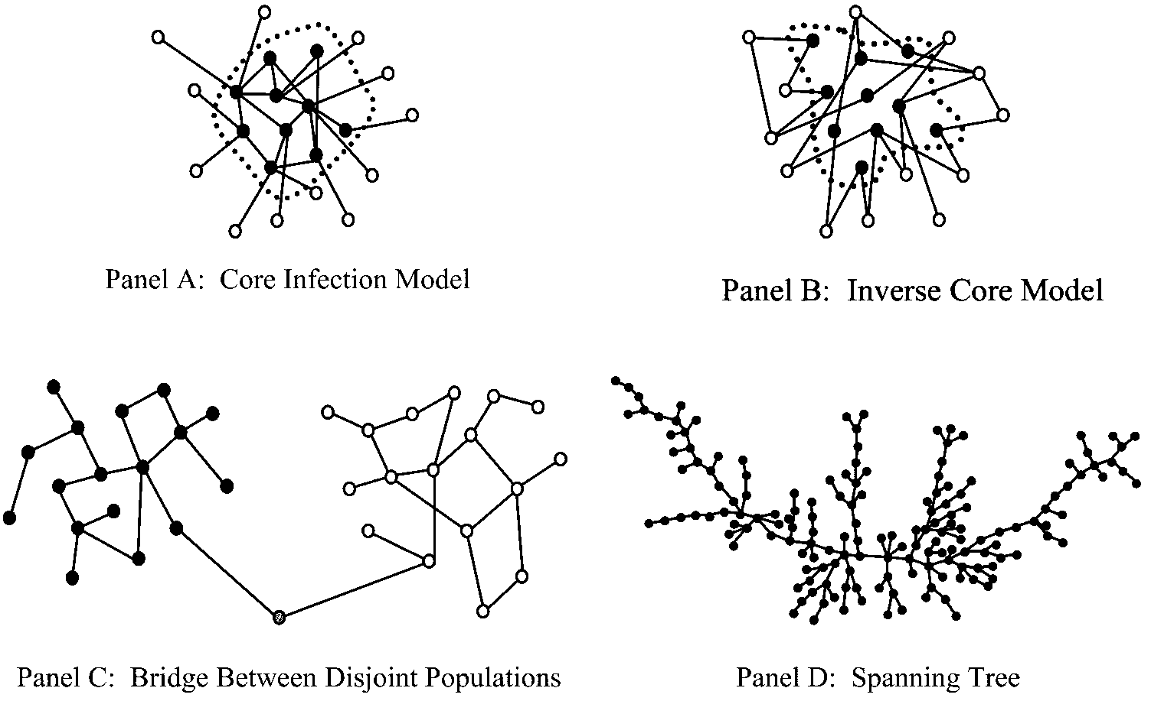
Modelos de redes de contato sexual

Slide 12
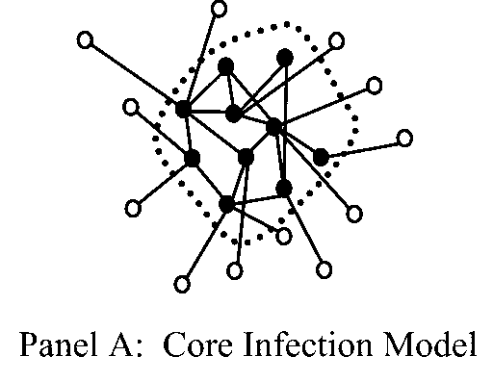
1° modelo – Core Infection
R0 > 1 – endemia
Doença local com tempo indeterminado
Modelam bem DST’s bacterianas
Falham ao modelar transmissão heterossexual do HIV

Slide 13
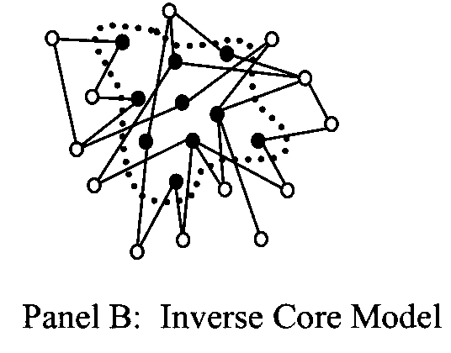
2° Modelo- Inverse Core
Exemplo: redes associadas a motoristas de caminhão tendo relações com prostitutas
Poder de difusão para elementos fora do grafo
R0 > 1

Slide 14
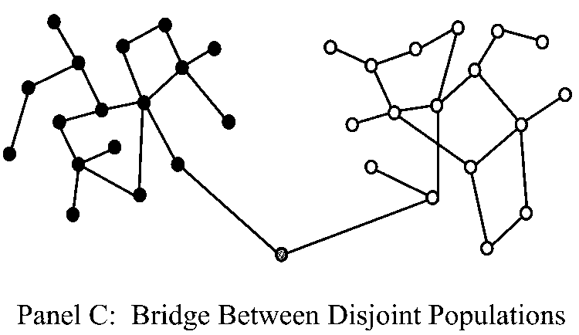
3° Modelo - Bridge
Um indivíduo conectando dois grupos de risco
Maior poder de disseminação

Slide 15
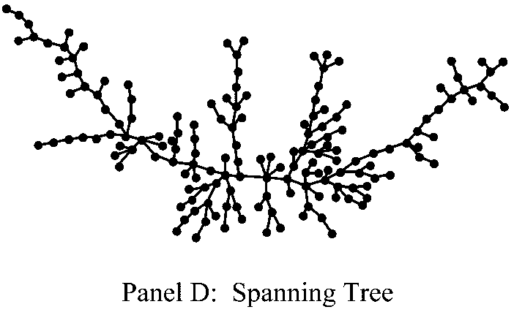
4° Modelo – Spanning Tree
Poucos ciclos, pouca redundância
Menor distância entre dois indivíduos maior do que nos modelos anteriores
A rede observada assemelha-se a este modelo

Slide 16
Spanning Tree
Processos aleatórios não geram uma Spanning Tree
Surgem quando regras proíbem a criação de certos relacionamentos

Slide 17
Estudo de Caso
Jefferson High School
832 estudantes participaram da pesquisa
Alunos predominantemente brancos
Perfil dos alunos em comparação com a média nacional
Tiram notas menores
São suspensos mais frequentemente
Vem de famílias mais pobres
Menor auto-estima

Slide 18
Estudo de Caso
Pesquisa realizada em uma cidade pacata
Não oferece muitas opções de diversões aos jovens
Cidade isolada
Este isolamento relativo da comunidade é fator importante para a pesquisa
Maior probabilidade de surgimento de estruturas redundantes

Slide 19
Estudo de Caso
Dos 832 estudantes entrevistados 535 tinham relações com outros estudantes da mesma escola
Em outras escolas esse índice é de apenas 11%

Slide 20
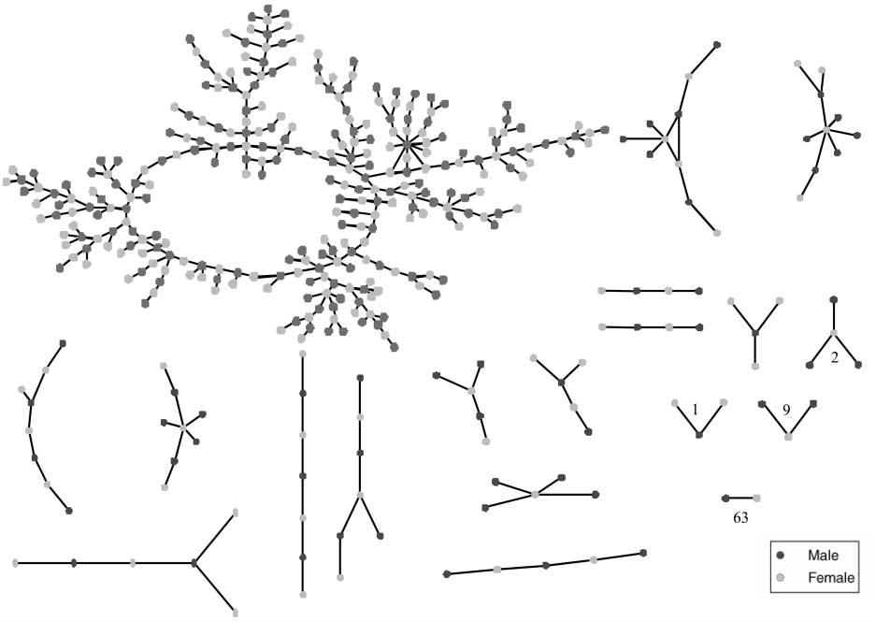
Rede Sexual Observada

Slide 21
Rede Sexual Observada
35% dos estudantes estão envolvidos em relacionamentos contendo 3 ou menos indivíduos
A grande maioria, 283 estudantes, está envolvida em relacionamentos com múltiplos parceiros
Presença de poucos ciclos
Quase uma Spanning Tree perfeita

Slide 22
Rede Sexual Observada
Na figura apresentada, o tempo não é levado em consideração
Mas o tempo influencia!
Exemplo:
No tempo T1, A e B são parceiros; em T2 B e C se tornam parceiros
Aqui existe uma aresta direcionada de A a C, mas não existe uma de C para A

Slide 23
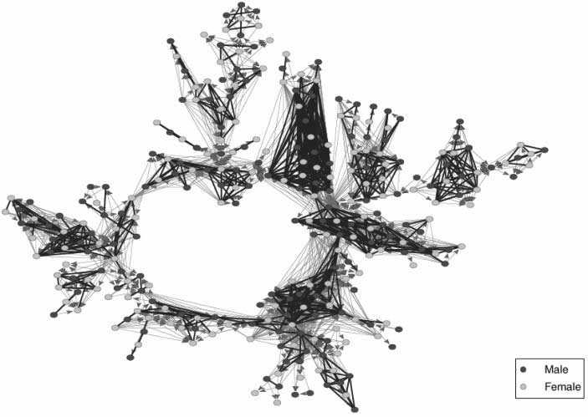
Rede Sexual Observada

Slide 24
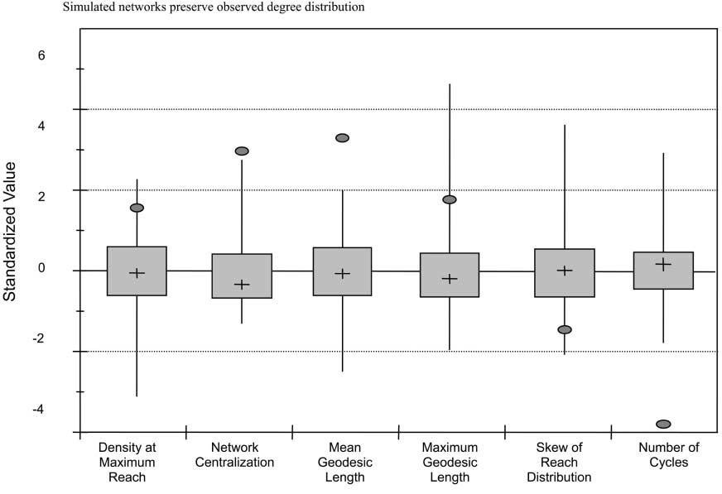
Comparação com redes simuladas
1000 redes foram geradas contendo o mesmo tamanho e grau da rede observada

Slide 25
Mecanismos para escolha de parceiros
Uma Spanning Tree não surge ao acaso
Algumas regras devem governar a escolha dos relacionamentos
Possíveis Regras:
Preferência por parceiros com mesma experiência
Preferência por parceiros com mesmas características

Slide 26
Preferência por mesma experiência
Pessoas tendem a preferir parceiros que são similares a elas mesmas
Pessoas experientes preferem parceiros experientes
É possível que a rede observada seja um produto desta regra

Slide 27
Rede Sexual Observada

Slide 28
Preferência por mesma experiência
Para testar a idéia:
1000 redes foram simuladas
63 duplas isoladas foram retiradas
Foi proibida a geração de novas duplas isoladas
Um componente similar ao observado foi gerado

Slide 29
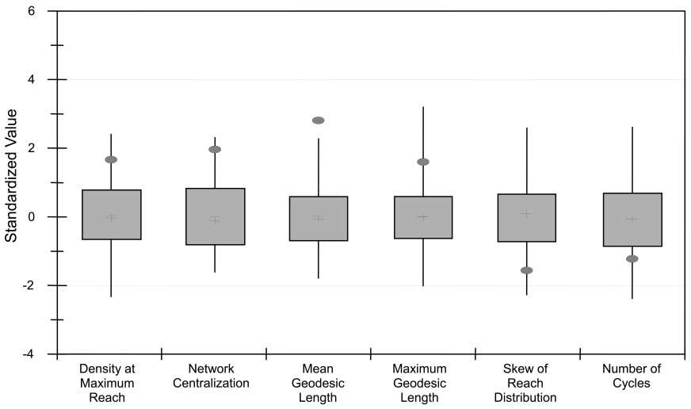
Preferência por mesma experiência
As características estruturais continuaram sendo diferentes

Slide 30
Preferência por mesmas características
Adolescentes da escola Jefferson tendem a escolher parceiros com:
mesmo nível socioeconômico
mesma média escolar
mesmo comportamento em relação a bebidas alcoólicas e cigarro
mesma religião

Slide 31
Preferência por mesmas características
Para testar a idéia redes foram simuladas gerando links entre estudantes com características semelhantes
A estrutura gerada continuou diferente da observada

Slide 32
E agora?
A estrutura observada não é o produto de preferências pessoais na construção dos links e muito menos o produto de ligações randômicas.
Como detectar então o que gera a Spanning Tree observada?

Slide 33
Comparação
Comparando as redes simuladas com a observada, nota-se a existência de muitos ciclos nos grafos gerados
Tais ciclos são raros na Jefferson High School
Será que proibir a geração de ciclos nos dá um bom resultado?

Slide 34
Novo teste
Que tipos de relacionamentos são proibidos?
Suponha que Bob é o parceiro de Carol. Carol larga Bob para ficar com Ted que antes era parceiro de Alice. Bob deve se tornar parceiro de Alice?
Aparentemente isso não acontece entre os adolescentes da escola pesquisada

Slide 35
Novo teste
Rede simulada com as seguintes condições:
Mesmo grau e tamanho
Sem duplas isoladas
Proibição de Ciclos de tamanho 4

Slide 36
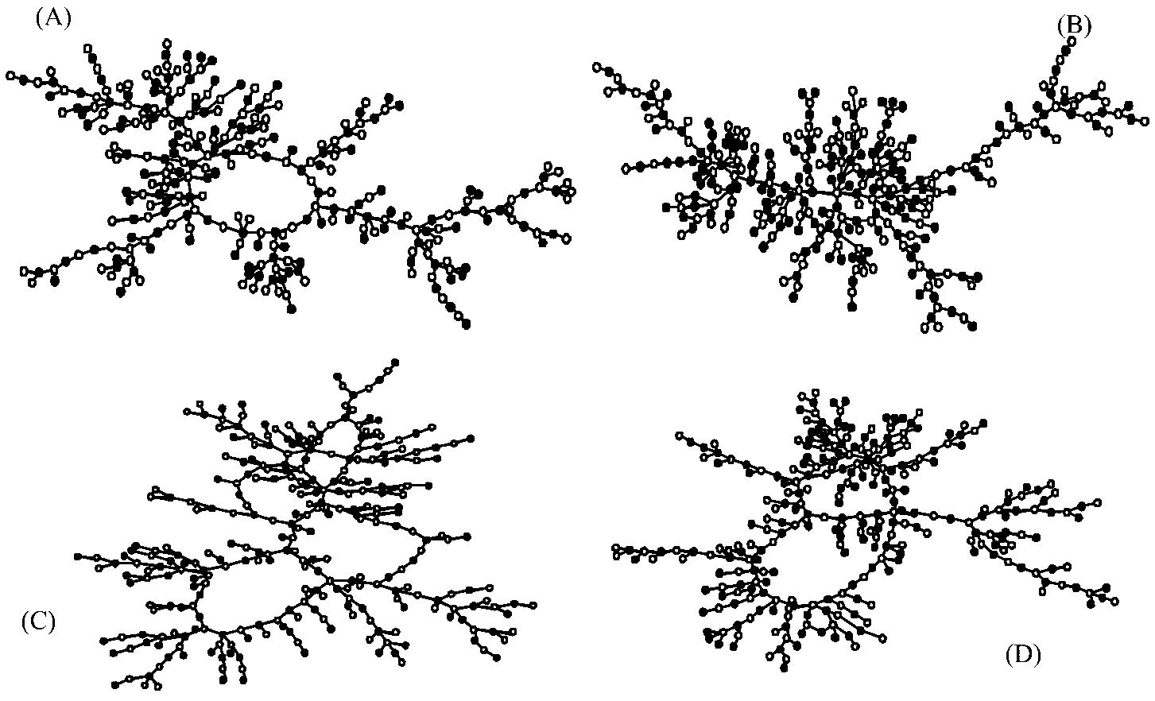
Resultado
Redes similares à observada!

Slide 37
Conclusão
A não existência de ciclos gera uma estrutura propícia para a difusão de DST’s
Isto explica o porque a taxa de infecção entre adolescentes é tão alta
As políticas de prevenção podem focar em isolar grupos de indivíduos, já que a estrutura observada é bastante frágil.

Slide 38
Bibliografia
High school dating: Data drawn from Peter S. Bearman, James Moody, and Katherine Stovel,Chains of affection: The structure of adolescent romantic and sexual networks, American Journal of Sociology 110, 44-91 (2004)

